Slide 1
Modelování mzdy supermodelek
Statistický výběh se stereotypy

Slide 2
Závislá: denní mzda
Prediktory
roste s věkem - age
roste s dobou strávenou modelingem - years
roste s atraktivitou – beauty
liší se podle barvy vlasů – hair
Moderace
předpokládáme, že atraktivita hraje různou roli u žen s různou barvou vlasů

Slide 3
Plán analýzy
Hierarchicky budeme do regrese zařazovat:
věk a čas strávený modelingem
atraktivitu a barvu vlasů
možnou moderaci atraktivity barvou

Slide 4
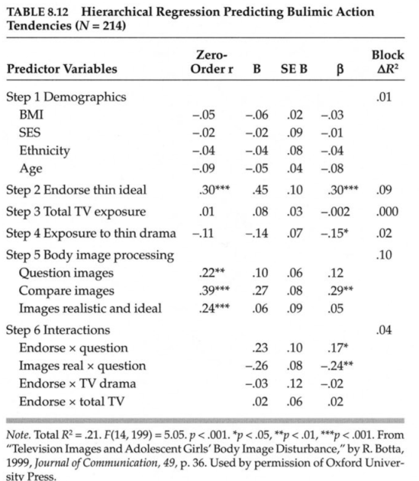
r bych klidně vynechal, máme je v deskriptivách. Naopak by se v případě volného místa vpravo hodila semiparciální r (někdo by ji rovnou i umocnil)
Tahle tabulka prezentuje konečný model se všem prediktory. Za postupné bloky jsou reportovány pouze R2.
V případě změny B mezi bloky dává smysl reportovati B v jednotlivých blocích (za každý blok tak přibudou dva sloupce (B, SE B)

